Slide 1
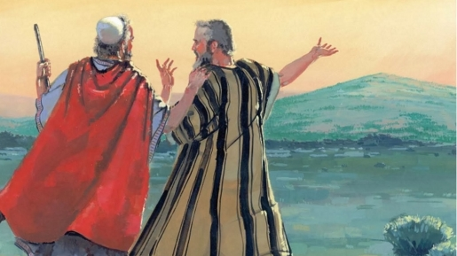
Ketika Kesetiaan di Uji

Slide 6
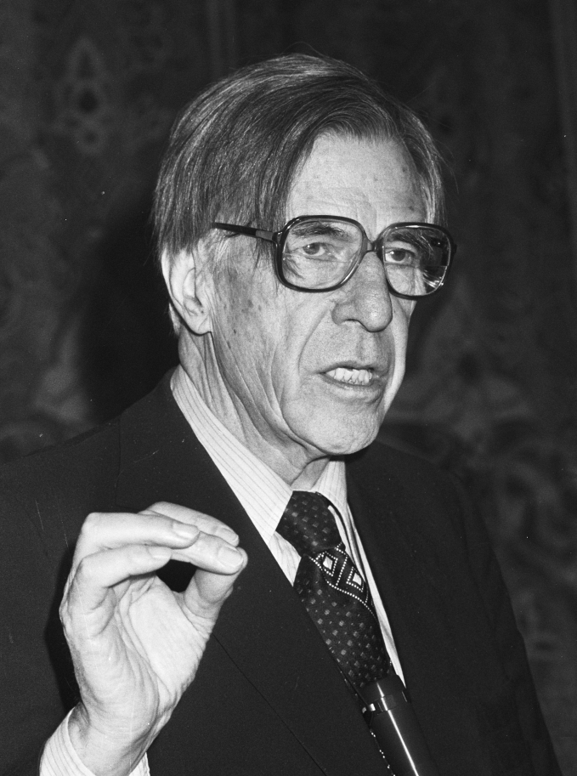
John Kenneth Galbraith adalah seorang ekonom terkenal di awal 1900-an yang dipanggil oleh banyak pejabat untuk membantu memilah pasar ekonomi.

Slide 7
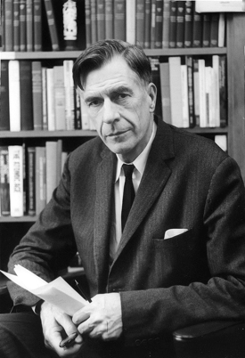
“Itu adalah hari yang melelahkan, dan saya meminta Emily untuk menahan semua panggilan telepon saat saya tidur siang”

Slide 8
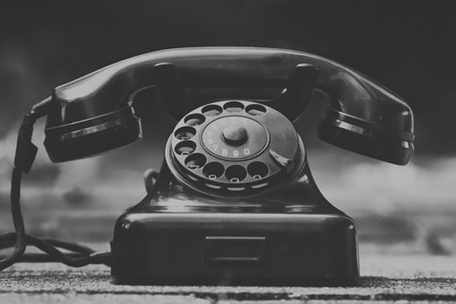
Tak lama kemudian telepon berdering.

Slide 9
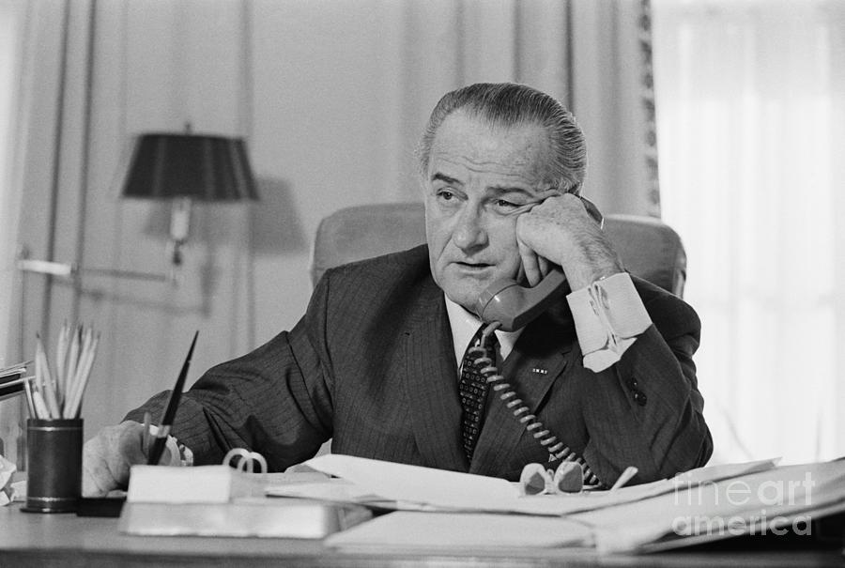
Lyndon B. Johnson
Saya Presiden Lyndon Johnson dari Gedung Putih ingin berbicara kepada Ken Galbraith, tolong di sambungkan..

Slide 10
Emily Groria Wilson
Dia sedang tidur, Tuan Presiden. Dia bilang jangan ganggu dia.

Slide 11
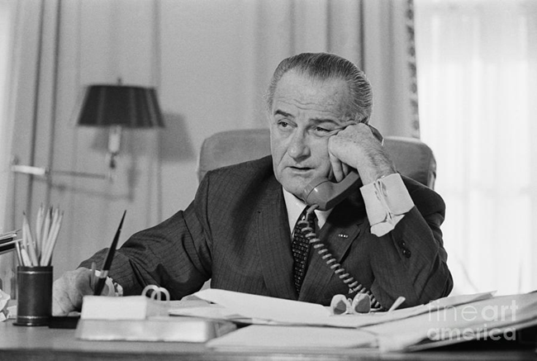
Nah, bangunkan dia. Saya ingin berbicara dengannya.
“Tidak, Tuan Presiden. Saya bekerja untuknya, bukan Anda.”

Slide 12
John Kenneth Galbraith

Slide 13
Emily sang pengurus rumah memahami sebuah kebenaran penting—dia adalah seorang pelayan bagi seorang pria yaitu John Kenneth Galbraith dan menuruti keinginannya secara penuh.
Kesetiaanya hanya untuk Mr. Galbraith saja. Sungguh teladan yang luar biasa dari seorang hamba yang sejati.

Slide 14
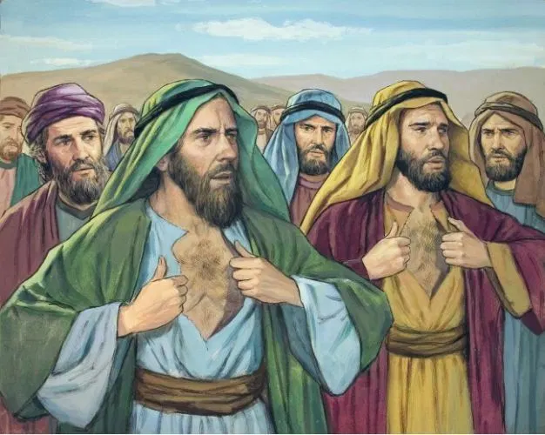
Ketika Sepuluh pengintai memberikan laporan bahwa orang-orang yang ada di sana berbadan besar seperti raksasa dan tidak mungkin mengalahkan mereka. Bilangan 13:30 menjelaskan bahwa Kaleb dan Yosua menentramkan hati bangsa Israel bahwa mereka akan maju dan mengalahkan bangsa yang akan mereka hadapi.
Sikap ini berbeda dengan teman-temannya yang memberikan laporan negatif tentang keadaan orang-orang di Kanaan.
Kaleb dan Yosua sebagai pengintai yang percaya bahwa jika Allah berkenan kepada bangsa Israel maka Ia akan membawa bangsa itu masuk ke negeri itu.

Slide 15
Kaleb (bahasa Ibrani: כָּלֵב, Modern Kalev Tiberias Kālēḇ; bahasa Inggris: Caleb) bin Yefune adalah seorang laki-laki Israel dari suku Yehuda.
Kaleb adalah bagian dari Israel ketika mereka meninggalkan Mesir.
Dia ada di sana ketika Tuhan membelah Laut Merah.
Salah satu mata-mata yang dikirim lebih dulu oleh Musa untuk menyelidiki Kanaan (Bil. 13:6), dan diizinkan masuk ke sana (Bil. 14:24), tidak seperti Musa sendiri (Ul. 34:4).

Slide 16
Window Shooping

Slide 17
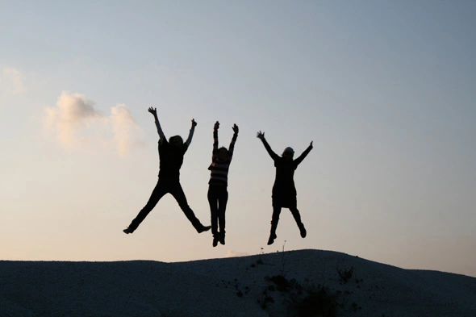
Sebagai orang Kristen, kita perlu melakukan lebih dari sekadar melihat-lihat janji Tuhan, kita perlu meraihnya atau mewujudkannya.

Slide 18
Yosua 14:6-9
14:6 Bani Yehuda datang menghadap Yosua di Gilgal. Pada waktu itu berkatalah Kaleb bin Yefune, orang Kenas itu, kepadanya: "Engkau tahu firman yang diucapkan TUHAN kepada Musa, abdi Allah itu, tentang aku dan tentang engkau di Kadesh-Barnea.
14:7 Aku berumur empat puluh tahun, ketika aku disuruh Musa, hamba TUHAN itu, dari Kadesh-Barnea untuk mengintai negeri ini; dan aku pulang membawa kabar kepadanya yang sejujur-jujurnya.
14:8 Sedang saudara-saudaraku, yang bersama-sama pergi ke sana dengan aku, membuat tawar hati bangsa itu, aku tetap mengikuti TUHAN, Allahku, dengan sepenuh hati.
14:9 Pada waktu itu Musa bersumpah, katanya: Sesungguhnya tanah yang diinjak oleh kakimu itu akan menjadi milik pusakamu dan anak-anakmu sampai selama-lamanya, sebab engkau tetap mengikuti TUHAN, Allahku, dengan sepenuh hati.

Slide 19
Janji Tuhan
Sesungguhnya tanah yang diinjak oleh kakimu itu akan menjadi milik pusakamu dan anak-anakmu sampai selama-lamanya

Slide 20
Kaleb mengikuti Tuhan dengan Sepenuh Hati
Ayat 9 menulis verba "dengan sepenuh hati" adalah kata Ibrani מִלֵּאתָ - MILETA, harfiah: engkau telah dengan sepenuhnya/ dengan sepenuh hati,
Kata dasar: מָלָא - MALA, artinya: memenuhi, menyelesaikan suatu aksi.

Slide 21
Sepenuh Hati
Setiap inci, setiap ons, setiap saraf, setiap serat Kaleb adalah milik Tuhan.
Semua ruang dalam kehidupan Kaleb adalah milik Tuhan
Kehidupan seperti itu di butuhkan komitmen dan kesetiaan yang luar biasa

Slide 22
1 Korintus 6:19-20
6:19 Atau tidak tahukah kamu, bahwa tubuhmu adalah bait Roh Kudus yang diam di dalam kamu, Roh Kudus yang kamu peroleh dari Allah, -- dan bahwa kamu bukan milik kamu sendiri?
6:20 Sebab kamu telah dibeli dan harganya telah lunas dibayar: Karena itu muliakanlah Allah dengan tubuhmu!

Slide 23
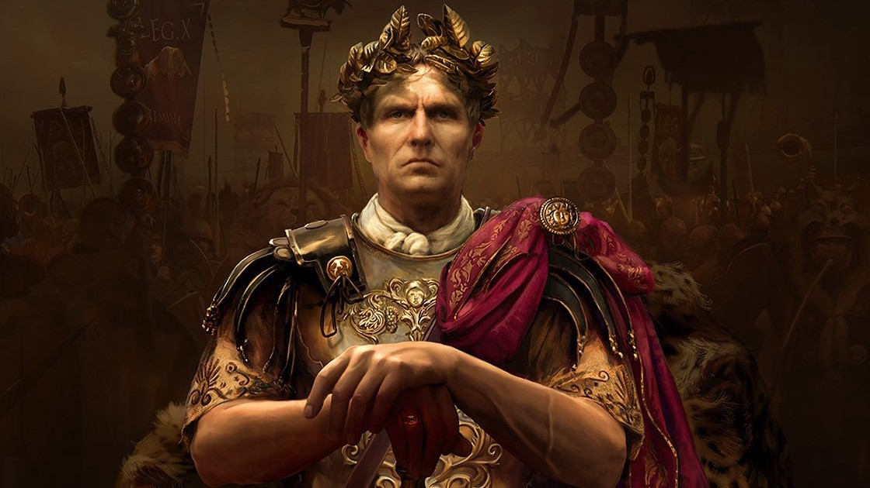
Kaisar Julius
Mendarat di pantai Inggris
Seluruh pasukannya berhenti di tepi tebing, lalu semua diminta naik keatas tebing dan melihat dari atas bagaimana mereka telah melalui laut menuju Inggris.
Setelah semua pasukannya sampai diatas, kapal-kapal yang mereka tumpangi dibakar habis.
Sekali maju tidak boleh mundur

Slide 24
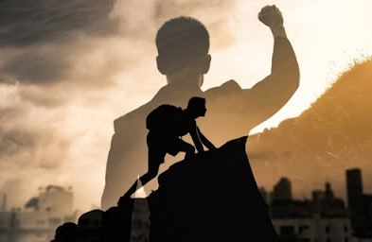
Kita perlu membakar setiap rintangan atau halangan yang mengarah kembali ke kehidupan lama dan mengarahkan pikiran kita pada tugas menaklukkan Kanaan kita.

Slide 25
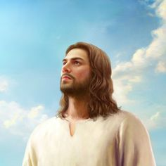
Orang Kristen yang setengah hati adalah orang Kristen yang mudah tawar hati dan mereka tidak pernah belajar menaklukkan para raksasa dalam hidup mereka
Yesus memanggil kita untuk mengikuti-Nya dengan kesetiaan dan keberanian yang serupa, bersedia mempertaruhkan segalanya demi Dia

Slide 26
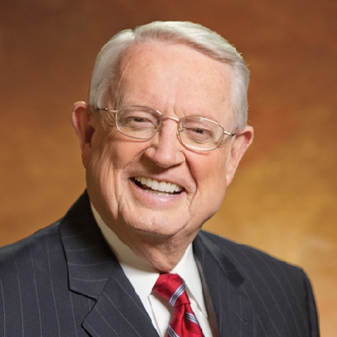
Chuck Swindoll menceritakan kisah sebuah gereja rumah di bekas Uni Soviet beberapa tahun yang lalu.
Mereka harus bertemu secara rahasia untuk menghindari penangkapan dari pemerintah komunis.

Slide 27
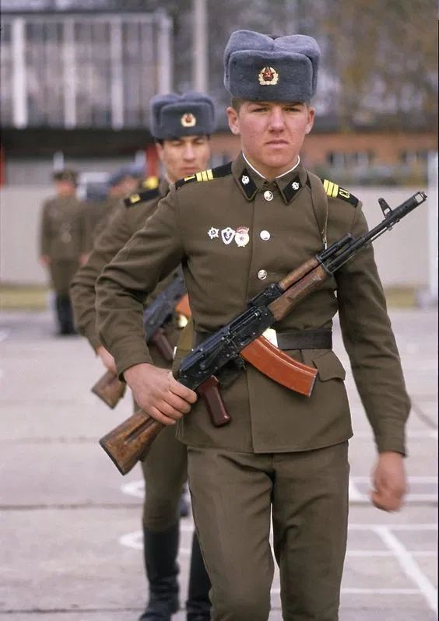
“Suatu hari Minggu orang-orang percaya ini tiba secara tidak mencolok dalam kelompok-kelompok kecil sepanjang hari agar tidak menimbulkan kecurigaan para informan KGB.
Menjelang senja mereka semua aman di dalam, jendela tertutup, dan pintu terkunci.
Mereka mulai dengan menyanyikan himne dengan pelan tetapi dengan emosi yang dalam.
Tiba-tiba, pintu didorong terbuka dan masuklah dua tentara dengan senjata otomatis yang sudah siap.
Yang satu berteriak, Baiklah—semua orang berbaris ke dinding. Jika Anda ingin melepaskan kesetiaan dan komitmen Anda kepada Yesus Kristus, pergilah sekarang!'

Slide 28
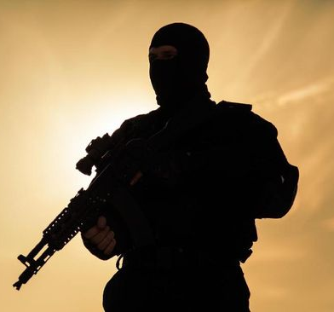
"Dua, tiga orang dengan cepat pergi, lalu satu lagi. Setelah beberapa detik, dua orang lagi. 'Ini kesempatan terakhirmu.
Tinggalkan imanmu di dalam Kristus,' perintahnya, 'atau tetap tinggal dan menanggung akibatnya.'

Slide 29
Bapak dan Anaknya

Slide 30
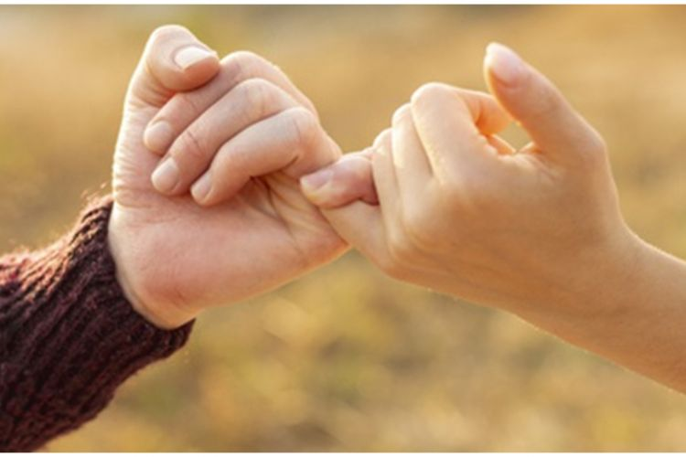
Yesus menginginkan dari kita adalah kesetiaan dan komitmen yang total.
Inilah yang disebut mengikut Tuhan dengan sepenuh hati.

Slide 31
Tanah Kanaan Harus Diraih
Yosua 14:10-12
14:10 Jadi sekarang, sesungguhnya TUHAN telah memelihara hidupku, seperti yang dijanjikan-Nya. Kini sudah empat puluh lima tahun lamanya, sejak diucapkan TUHAN firman itu kepada Musa, dan selama itu orang Israel mengembara di padang gurun. Jadi sekarang, telah berumur delapan puluh lima tahun aku hari ini;
14:11 pada waktu ini aku masih sama kuat seperti pada waktu aku disuruh Musa; seperti kekuatanku pada waktu itu demikianlah kekuatanku sekarang untuk berperang dan untuk keluar masuk.
14:12 Oleh sebab itu, berikanlah kepadaku pegunungan, yang dijanjikan TUHAN pada waktu itu, sebab engkau sendiri mendengar pada waktu itu, bahwa di sana ada orang Enak dengan kota-kota yang besar dan berkubu. Mungkin TUHAN menyertai aku, sehingga aku menghalau mereka, seperti yang difirmankan TUHAN."

Slide 32
Iman Kaleb Menunjukkan Kesetiaannya
Di usia 85 thn, Kaleb masih berani dan bertekat untuk mengalahkan raksasa yaitu orang Enak.
Itu harus dilakukan untuk merealisasikan Kanaan yang dijanjikan Tuhan
Iman Kaleb adalah iman yang hidup, ini karena Kaleb mengikuti Tuhan dengan sepenuh hati

Slide 33
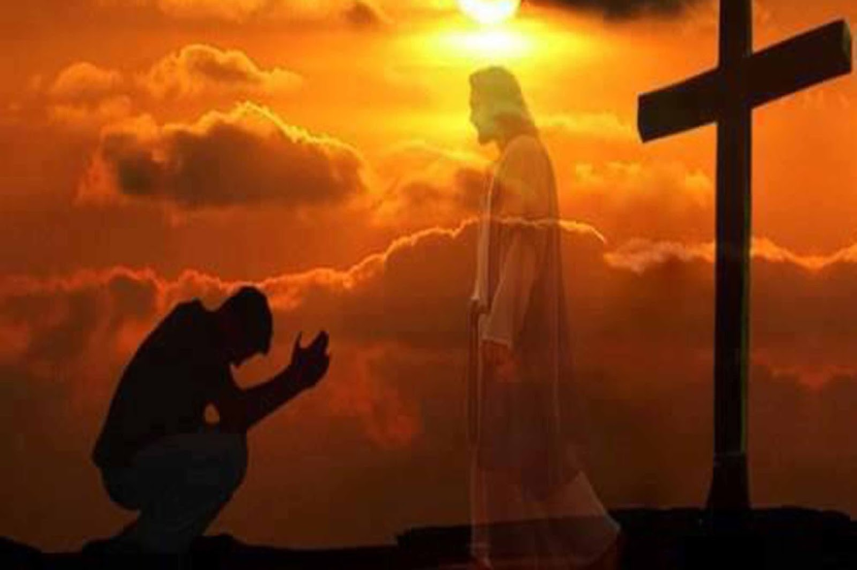
Iman Yang Hidup
Bukan sekedar berpikir positif
Bukan sekedar optimisme
Bukan sekedar melihat sisi baiknya
Tetapi iman yang bertindak berdasarkan apa yang Tuhan katakan

Slide 34
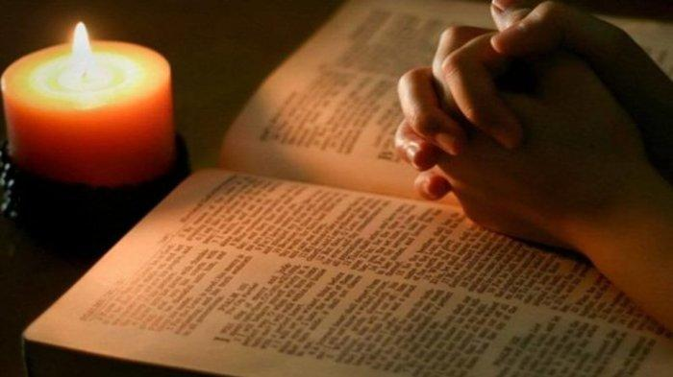
Dibutuhkan iman untuk memenangkan kemenangan rohani.
Roma 14:23
Tetapi barangsiapa yang bimbang, kalau ia makan, ia telah dihukum, karena ia tidak melakukannya berdasarkan iman. Dan segala sesuatu yang tidak berdasarkan iman, adalah dosa.

Slide 35
3 rintangan besar harus dihadapi oleh Kaleb
Bilangan 13:33 Juga kami lihat di sana orang-orang raksasa, orang Enak yang berasal dari orang-orang raksasa, dan kami lihat diri kami seperti belalang, dan demikian juga mereka terhadap kami.
Dibutuhkan Keberanian

Slide 36
Akan selalu ada orang yang mengatakan bahwa itu tidak bisa dilakukan, itu belum pernah dilakukan seperti itu sebelumnya, kita tidak mampu membelinya, itu tidak mungkin, dll
Yohanes 6:1-15 : Yesus memberi makan 5000 orang, bagaimana reaksi murid-murid Yesus?

Slide 37
Bilangan 14:8,9
Jika TUHAN berkenan kepada kita, maka Ia akan membawa kita masuk ke negeri itu dan akan memberikannya kepada kita, suatu negeri yang berlimpah-limpah susu dan madunya.
Hanya, janganlah memberontak kepada TUHAN, dan janganlah takut kepada bangsa negeri itu, sebab mereka akan kita telan habis. Yang melindungi mereka sudah meninggalkan mereka, sedang TUHAN menyertai kita; janganlah takut kepada mereka.
Siapa yang akan di telan habis?
Raksasa-raksasa ( Bil 13)
Dia harus melawan Raksasa

Slide 38
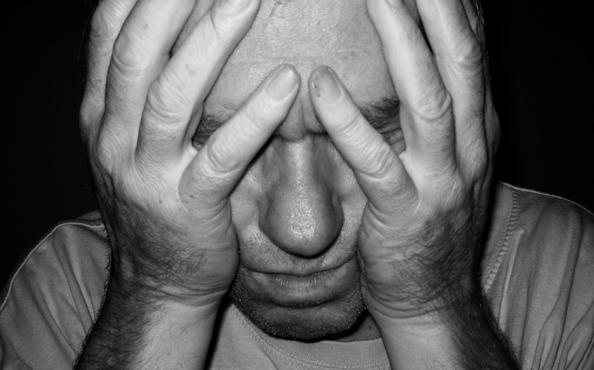
Kita semua memiliki raksasa dalam hidup kita. Raksasa keputusasaan, keuangan, penyakit, keluarga, kesusahan, keraguan dan kebenarannya adalah - kita tidak bisa mengalahkan mereka sendiri

Slide 39
2 Fakta Dasar Pemikiran Kita
Kita bisa bilang lihat betapa kecilnya kita dibandingkan dengan raksasa-raksasa itu. Ini adalah pandangan ketakutan!
Atau lihat betapa kecilnya raksasa-raksasa itu dibandingkan dengan Tuhan! Ini adalah pandangan iman!

Slide 40
Yosua 14:10,11
Jadi sekarang, sesungguhnya TUHAN telah memelihara hidupku, seperti yang dijanjikan-Nya. Kini sudah empat puluh lima tahun lamanya, sejak diucapkan TUHAN firman itu kepada Musa, dan selama itu orang Israel mengembara di padang gurun. Jadi sekarang, telah berumur delapan puluh lima tahun aku hari ini; pada waktu ini aku masih sama kuat seperti pada waktu aku disuruh Musa; seperti kekuatanku pada waktu itu demikianlah kekuatanku sekarang untuk berperang dan untuk keluar masuk.
Dia harus menghadapi masa tua

Slide 41
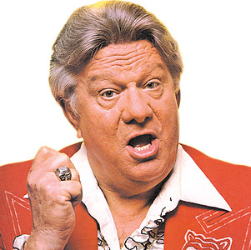
Komedian Jerry Clower menceritakan sebuah kisah tentang Paman Versie Ledbetter yang memiliki seekor keledai bernama Della.

Slide 42
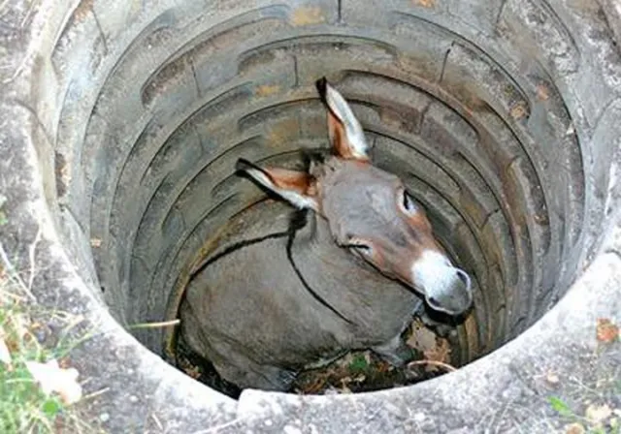
Suatu hari Della jatuh ke dalam sumur tua, dan keledai itu tidak bisa naik karena sangat sempit dan tidak bisa melompat.

Slide 43
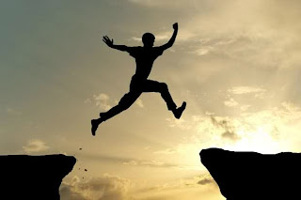
Masalah kita akan mengubur kita atau kita dapat terus menginjak-injaknya sampai kita bangkit dan melompat lepas dari masalah.

Slide 44
Tuhan telah berjanji untuk memberikan Kanaan Sorgawi bagi kita semuanya. Dan sampai hari ini janji itu masih berlaku.
Dibutuhkan KESETIAAN, KOMITMEN DAN KEBERANIAN untuk meraih Kanaan Sorgawi itu.

Slide 45
Yosua 14:13-15
14:13 Lalu Yosua memberkati Kaleb bin Yefune, dan diberikannyalah Hebron kepadanya menjadi milik pusakanya.
14:14 Itulah sebabnya Hebron menjadi milik pusaka Kaleb bin Yefune, orang Kenas itu, sampai sekarang ini, karena ia tetap mengikuti TUHAN, Allah Israel, dengan sepenuh hati.
14:15 Nama Hebron dahulu ialah Kiryat-Arba; Arba ialah orang yang paling besar di antara orang Enak. Dan amanlah negeri itu, berhenti berperang.

Slide 46
Hari ini, apapun tantangan kehidupan saudara, saya mengajak saudara semua untuk tetap SETIA, BERKOMITMEN dan BERANI meraih janji Tuhan untuk menerima Hebron/tanah kanaan sorgawi
Serahkan hidupmu dengan sepenuh hati kepada Tuhan, maka Tuhan akan menolongmu.

Slide 47
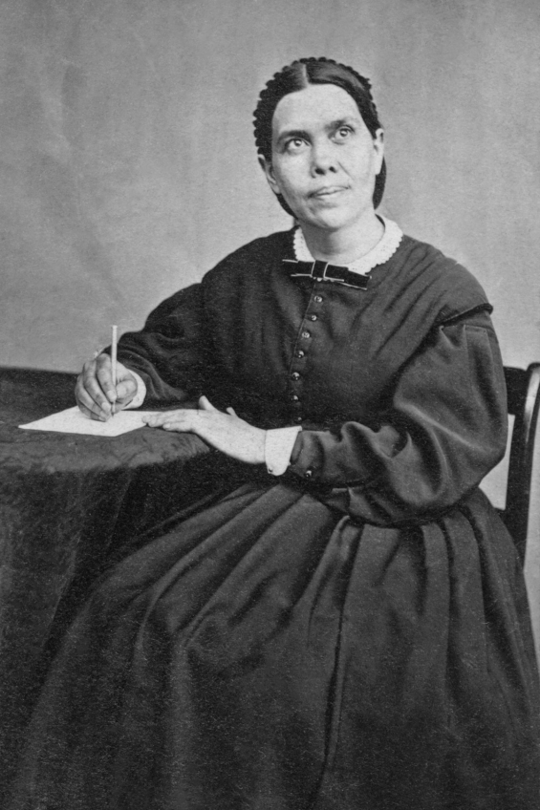
Ellen G.White, Ministry of Healing, hal. 36
“Kesetiaan yang sungguh-sungguh dalam setiap tindakan hidup akan menjadi sarana penerangan”.

Slide 48
" Ketika umat tebusan berdiri di hadapan Allah, jiwa-jiwa yang indah itu akan menyambut nama-nama mereka yang ada di sana atas usaha-usaha yang tekun dan sabar yang dilakukan demi mereka , imbauan dan bujukan yang tekun supaya meluputkan diri ke Benteng itu. Demikianlah mereka yang semasa di dunia ini menjadi, pekerja-pekerja bersama dengan Allah akan menerima pahala mereka." 8T 196, 197 (1904).

